Slide 1
Física I
Apuntes de Clase -10
MII 2024
Prof. Susana Conconi
- Modelo de gas real
- Procesos de transferencia de energía entre las partes de un sistema termodinámicamente aislado: Calorimetría
- Transformaciones de fase.

Slide 2
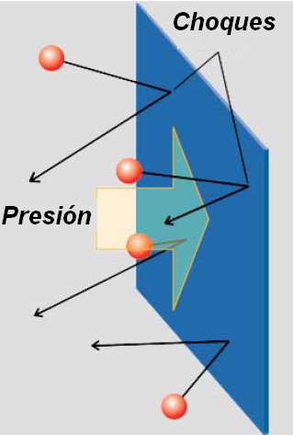
Ya vimos el Modelo del Gas Ideal
Permite describir un gas real de baja densidad
El numero de moléculas es muy grande, se consideran de volumen despreciable frente al volumen total del gas => masas puntuales
Las colisiones de las partículas son elásticas y de corta duración
Las partículas se mueven libremente en el espacio y obedecen las leyes de Newton
No existen fuerzas internas de repulsión o atracción (intermoleculares)
La energía cinética media de las moléculas es proporcional a la temperatura.
Se desprecian los efectos de la gravedad sobre cada partícula

Slide 3
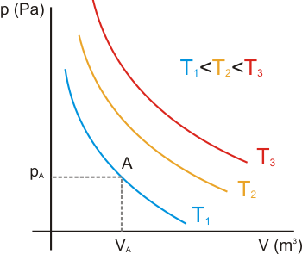
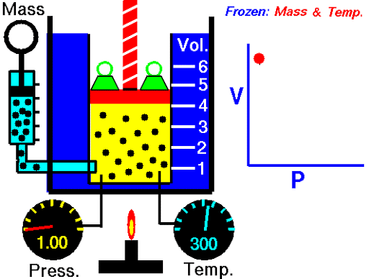

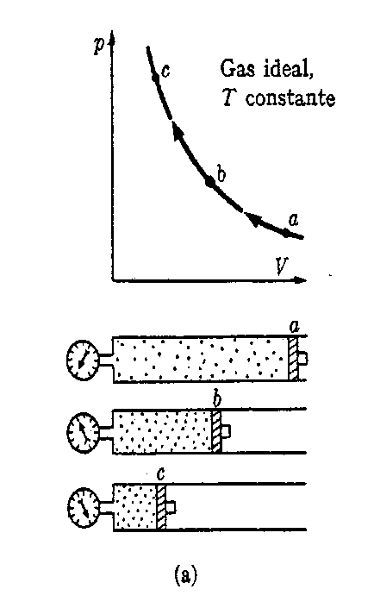
Isotermas de un Gas ideal
Isotermas: todos los puntos de una misma hipérbola corresponden a estados en que el gas ideal se encuentra a la misma temperatura (T cte)
Los gases ideales no cambian de estado al comprimirlos

Slide 4
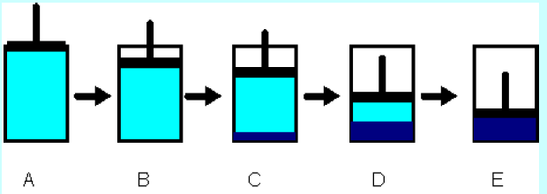

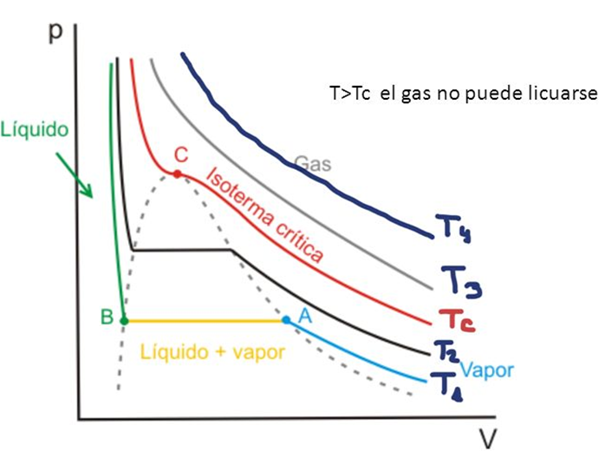
Isotermas de un gas real
Se observa que los gases reales forman una fase líquida (se licuan) a baja temperatura y elevada presión
Por encima del PUNTO CRÍTICO C (Tc) ,
- No hay condensación
- El vapor se comporta como “gas ideal”.

Slide 5
Gas Ideal vs Gas Real
Para gases ideales: P.V = n R T si V/n = Vm= volumen molar
Para 1 mol de gas ideal: Z= P . Vm = 1
R .T
Para toda P y T debería cumplirse
A Presiones altas los gases NO se comportan idealmente
Z= factor de compresibilidad
Z= P . Vm ≠ 1 para un gas real
R .T
Se observa mayor desviación con el Aumento del Peso Molecular de un gas

Slide 7
A temperatura elevada los gases se comportan idealmente

Slide 8
La Ecuación de van der Waals
Las moléculas ejercen fuerzas de atracción: Las fuerzas intermoleculares disminuyen los impactos de las partículas sobre las paredes por lo tanto disminuyen la presión del gas: La presión de un gas real es inferior a la presión de un gas ideal
P_{real}< P_{ideal}
La disminución de la presión es proporcional
a las colisiones y por lo tanto a la densidad
de moléculas por unidad de volumen (n/V)
Esto puede expresarse matemáticamente como:
P_{ideal} = P_{real} + a (n²/V²)
Con: a constante (lt² atm/mol²)
n moles de gas
V volumen del recipiente

Slide 9
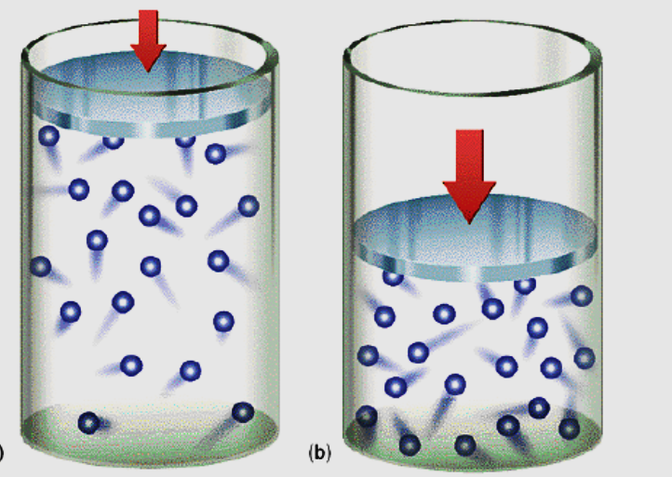
La Ecuación de van der Waals
En la ecuación de estado se utiliza el “volumen libre” o volumen del recipiente no ocupado por las moléculas del gas
P V_{ideal} = n R T
A altas presiones y densidades, el volumen de las moléculas no es despreciable. El “volumen libre corregido” es la diferencia entre el volumen del recipiente y el volumen ocupado por las moléculas del gas y se expresa matemáticamente como:
V_{ideal} = V_{recipiente} – n b
Con b constante conocida como co-volumen
(lt/mol)
n moles del gas

Slide 10
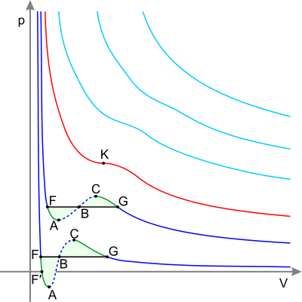

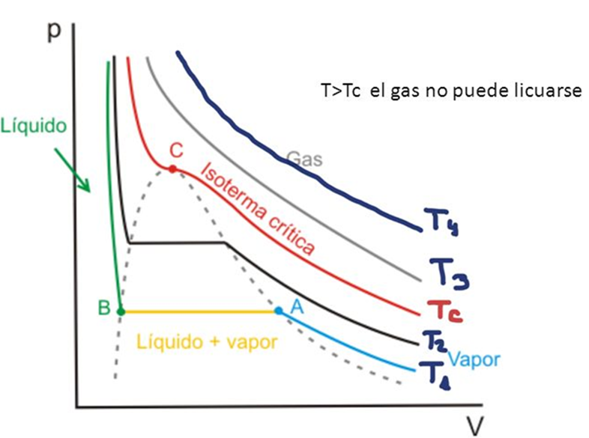
La Ecuación de van der Waals
Con ambas correcciones la ecuación de estado puede reescribirse como:
(P + a (n²/V²) (V – n b) = n RT
Con
a y b constantes determinadas para cada gas
n moles de gas
V volumen del recipiente
P presión
T temperatura
Las isotermas responden la expresión:
No describen bien la zona del
liquido + vapor

Slide 11
Constantes a y b para distintos gases reales

Slide 12
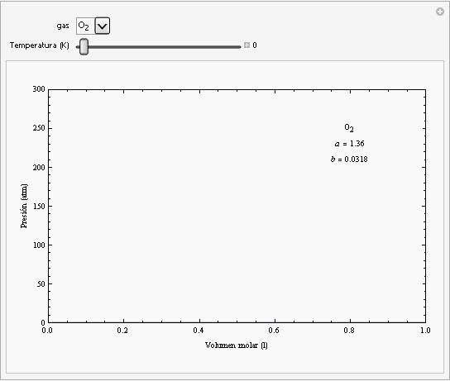
Isoterma Oxígeno

Slide 13
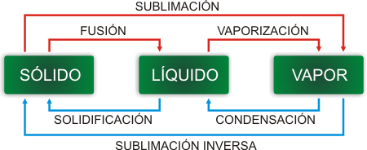

Cambios de estado
Cuando se produce un cambio de estado, la sustancia debe absorber o ceder una cierta cantidad de calor (Energía). Este calor será positivo (absorbido) o negativo (cedido) según el sentido de la transformación
El calor absorbido o cedido en un cambio de estado no produce un cambio de temperatura, ya que la energía suministrada o extraída de la sustancia se emplea en cambiar el estado de agregación de la materia. Este calor se denomina calor latente.
Calor latente (L) o calor de cambio de estado, es la energía absorbida o cedida por unidad de masa de sustancia al cambiar de estado.
El calor latente para los procesos inversos tienen el mismo valor absoluto, pero con signos diferentes..
En el SI, el calor latente se mide en J/kg.
La cantidad de calor que absorbe o cede una cantidad m de sustancia para cambiar de fase viene dada por:

Slide 14
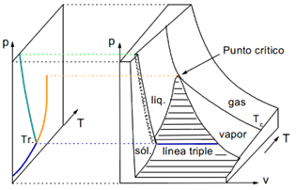
Diagramas de equilibrio - Cambios de estado
Las líneas continuas representan estados de equilibrio en la que pueden existir dos o más fases de dicha sustancia.
Dentro de la campana, coexisten las dos fase, liquido y vapor. El punto de la isoterma crítica en el que coexisten el líquido y el vapor se llama punto crítico.

Slide 15
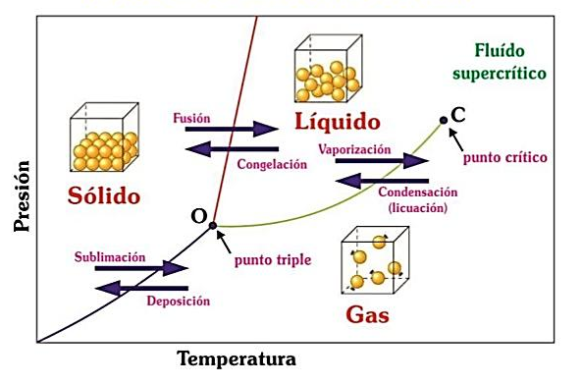
Diagrama de fases general (P vs T) para una sustancia pura
Por encima del PUNTO CRÍTICO,
- No hay condensación
- El vapor se comporta como “gas ideal”.
El PUNTO TRIPLE indica la presión y temperatura a la que coexisten el sólido, líquido y vapor en equilibrio.
Diagrama de fases del AGUA (P vs T)

Slide 16
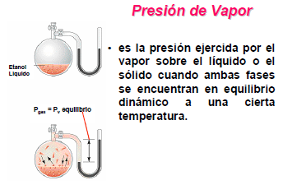

Slide 17
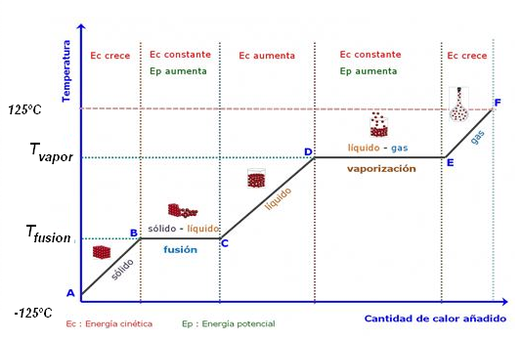
Cambios de estado
Se tiene inicialmente hielo a -25 ºC y se lo lleva a vapor a 125°C, a Presion constante (1 atm)
A cada etapa le corresponde un calor propio:
Q sin cambio de estado
Qp= m Cp (T_{f}-T_{i})
Q con cambio de estado:
Qp_{cambio} = m L_{cambio}
Durante un cambio de estado la temperatura permanece constante. Los signos dependen del sentido de la transformación

Slide 18
Resumiendo:
A P constante, los calores transferidos al sistema Qp
Ya vimos que Q_{p} = ΔH Funcion de estado
En las tablas, los calores de transformación (Q_{p}) y los calores latentes (L) corresponden a procesos a P constante, => ΔH (ΔH_{fusion}, ΔΗ_{vapor}.... )
Q sin cambio de estado Qp= m Cp (T_{f}-T_{i})
Q con cambio de estado: Qp_{cambio} = m L_{cambio}

Slide 19
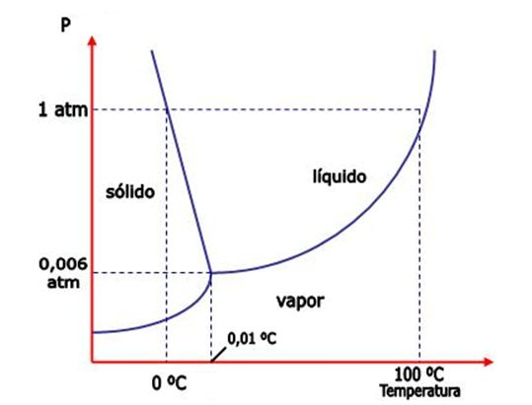
¿Cómo funciona la olla a presión?
¿Qué pasa cuando cocinamos en la montaña a 3000m sobre el nivel del mar?
Olla a presión:
P>1 atm
Tvap > 100ºC
En la montaña:
P<1 atm
Tvap < 100ºC

Slide 20
Ej: Un gramo de agua (1 cm³) se convierte en 1671 cm³ de vapor cuando hierve a presión de 1 atm. ¿Qué trabajo realiza el sistema y cuál es la variación de su energía interna durante dicho proceso? L_{v} = 539 cal/gr (2250 J/gr)
Se convierte 1 gr agua líq. a 100 ºC y p=1atm → 1 gr agua vap. a 100 ºC
La variación de volumen no es cero, de modo que el agua para evaporarse debe trabajar contra la atmósfera. Usamos el primer principio:
ΔU_{Vap} = Q_{Vap} – W_{Vap} Q_{V} es el calor necesario para la vaporización a p cte:
Q_{Vap} = m . Lvap = 1 gr . 539 cal/gr = 539 cal
El trabajo (a presión constante) que realiza al cambiar de volumen es:
W_{Vap} = p . ΔV = 1 atm . (V_{Vap} – V_{Liq})
Restando el volumen inicial (agua líquida) del volumen final (vapor).
W_{Vap} = 1 atm . 1,670 l = 1,670 l.atm = 40.3 cal
ΔU_{Vap} = 539 cal – 40.5 cal ΔU_{Vap} = 498.3 cal.

Slide 21
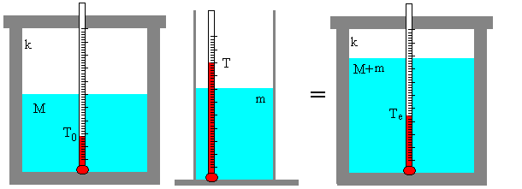
CALORIMETRIA
Determinación de la cantidad de energía puesta en juego en procesos de transferencia térmica .
Se utilizan recipientes adiabáticos: Calorímetros
Q_{total} intercambiado con el exterior = 0
Las trasferencias de calor entre los elementos del calorímetro cuando se llego al equilibrio térmico se calculan
Sin cambio de estado
ΔH = Q_{P} = C_{P}. ΔT = m.c_{P}.ΔT Ecuación de la calorimetría
Si hay cambio de estado
ΔH = Qp_{cambio} = m L_{cambio}

Slide 22
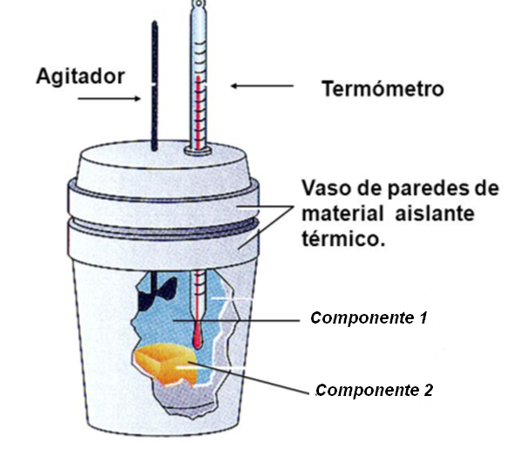
Calorímetro a P cte
El intercambio de calor se da entre los componentes del sistema con el recipiente.
No hay intercambio de calor con el exterior

Slide 23
Calores específicos (P cte) de algunas substancias:
Substancia | Calor específico (cal/gºC)
Mercurio | 0,033
Aluminio | 0,217
Cobre | 0,092
Plomo | 0,030
Plata | 0,056
Hierro | 0,114
Latón | 0,094
Hielo | 0,550
Agua | 1,000
Aire | 0,240

Slide 24
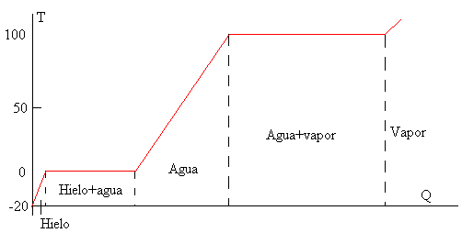
Calorimetría ¿Cuántas calorías requiere un bloque de hielo de 40 kg a –20°C para pasar, a presión atmosférica normal, al estado:
a) líquido a 40°C.
b) vapor a 100°C.
c) 20 Kg. de líquido a 100 °C en equilibrio con su vapor (20 kg de vapor obvio).
0(Considere Lf = 80 cal/g; Lv = 540 cal/g , cp, hielo = 0,5 cal/g °C cp, agua = 1 cal/g °C)
-40

Slide 25
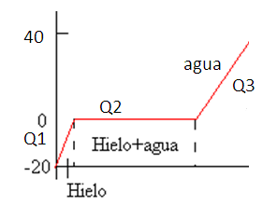
a) líquido a 40°C
Q₁= calor para calentar el hielo de -20°C a 0°C
cp, hielo = 0,5 cal/g °C
Q₁ = m.c_{PH}.ΔT = m.c_{PH}. (Tf-Ti)
Q₁ = 40.000 g . 0,5 cal/g °C . (0 –(-20))°C
Q₁ = 400.000 cal = 400 Kcal
Q_{total}= Q₁ + Q₂ + Q₃
Q₂= calor para fundir el hielo a 0°C L_{fus} = 80 cal/g
Q_{fus} = m L_{fus}= 40.000 g . 80 cal/g
Q_{fus} = 3.200.000 cal = 3200Kcal
Q₃= calor para calentar el agua de 0°C a 40°C cp, agua = 1 cal/g °C)
Q₃ = m.c_{Pa}.ΔT = m.c_{Pa}. (Tf-Ti)
Q₃ = 40.000 g . 1 cal/g °C . (40 –0)°C
Q₃ = 1.600.000 cal = 1.600 Kcal Q_{total}= 5.200kcal

Slide 26
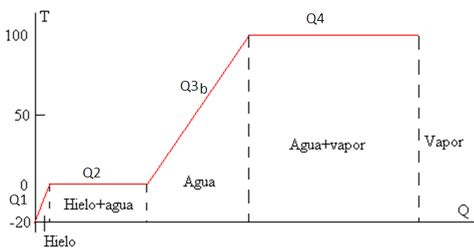
b) vapor a 100°C.
Q_{total}= Q₁ + Q₂ + Q_{3b} + Q₄
Q₁ y Q₂ son los mismos que en a)
Q₁ = 400 Kcal
Q₂ =Q_{fus} = 3.200Kcal
Q_{3b}= calor para calentar el agua de 0°C a 100°C cp, agua = 1 cal/g °C)
Q_{3b} = m.c_{Pa}.ΔT = m.c_{Pa}. (Tf-Ti)
Q_{3b} = 40.000 g . 1 cal/g °C . (100 –0)°C
Q_{3b} = 4.000.000 cal = 4.000 Kcal
Q₂= calor para vaporizar el agua a 100°C L_{vap} = 540 cal/g Q_{fus} = m L_{fus}= 40.000 g . 540 cal/g
Q_{fus} = 21.600.000 cal = 21.600Kcal
Q_{total}= 29.200Kcal

Slide 27
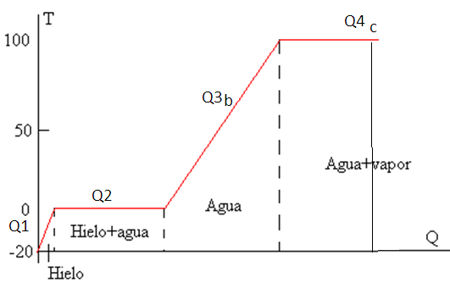
c) 20 Kg. de líquido a 100 °C en equilibrio con su vapor (20 kg de vapor)
Q_{total}= Q₁ + Q₂ + Q_{3b} + Q_{4c}
Q_{1,} Q₂ y Q_{3b} son los mismos que en b)
Q₁ = 400 Kcal
Q₂ =Q_{fus} = 3.200Kcal
Q_{3b} = 4.000 Kcal
Q_{4c} es la mitad del calor calculado Q₄ en b = 10.800Kcal
Qtotal= 18.400Kcal

